Slide 1
Web Programming 第一次報告
專題題目:偏鄉地區的旅遊網站
組員:
蔡恩揚 D0618439
陳景暉 D0617263
蔡宇翔 D0641724（軟工導論only）
馮潤輝 D0616688 （軟工導論only）
顏寘蓁 D0683097 （軟工導論only）
陳怡汶 D0611074 （軟工導論only）

Slide 2
網站理念
為什麼想做這個網站
目的是為了幫助原住民經濟發展，讓他們能與外界交流，不需要外來的援助自力更生
傳遞什麼樣的內容
讓更多人認識到台灣原住民的文化特色
增加原住民的就業機會減少村子人口外流
(偏鄉/部落 風景/文化/需求/…)

Slide 3
主要功能
1. 當地住宿資訊查詢 & 通往訂房網站
2. 原住民文化介紹 & 當地美食介紹
3. 交通查詢
4. 活動（查詢 & 自動更新）
5. 旅遊資訊查詢
使用Use Case Diagram描述功能
參考Appendix 1

Slide 4
預期使用者
繁榮地區居民
國外遊客
有興趣了解原住民文化的人

Slide 5
如何吸引使用者
到別的網站廣告
到各相關網站/協會推廣
簡略簡潔的UI設計

Slide 6
與其他類似網站的差異
 | 訂房服務 | 原住民介紹 | 交通查詢 | 資訊板 | 旅遊資訊
我們的 | X | X | X | X | X
網站A |  | X | X
網站B |  | X |  | X
網站A
http://myweb.fcu.edu.tw/~d0440404/WEB-master/html5up-forty/index.html
網站B
http://www.tipp.org.tw/

Slide 7
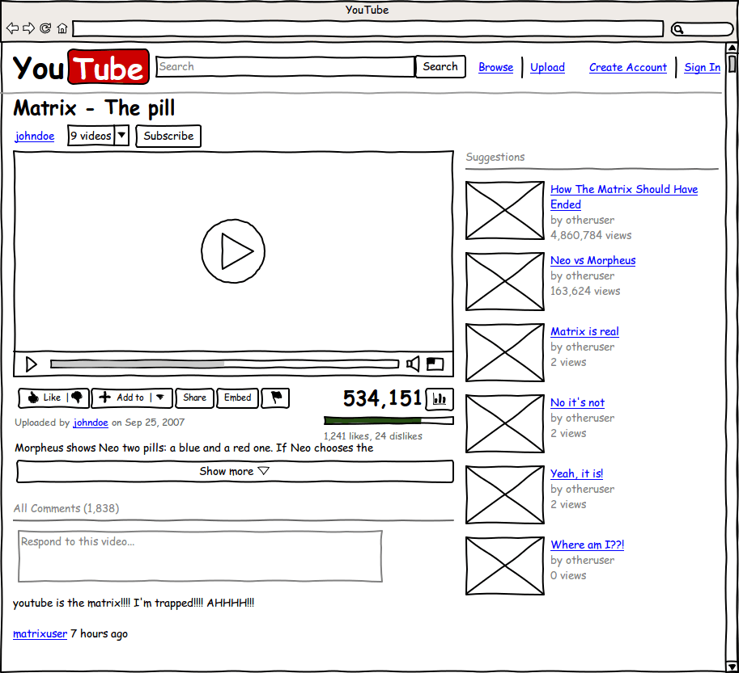
網頁設計
Use draw.io to design your web pages
參考Appendix 2
頁數=組員

Slide 8
Appendix 1
描述網站功能

